Slide 1
Презентация готового приложения
«Spark»

Slide 2
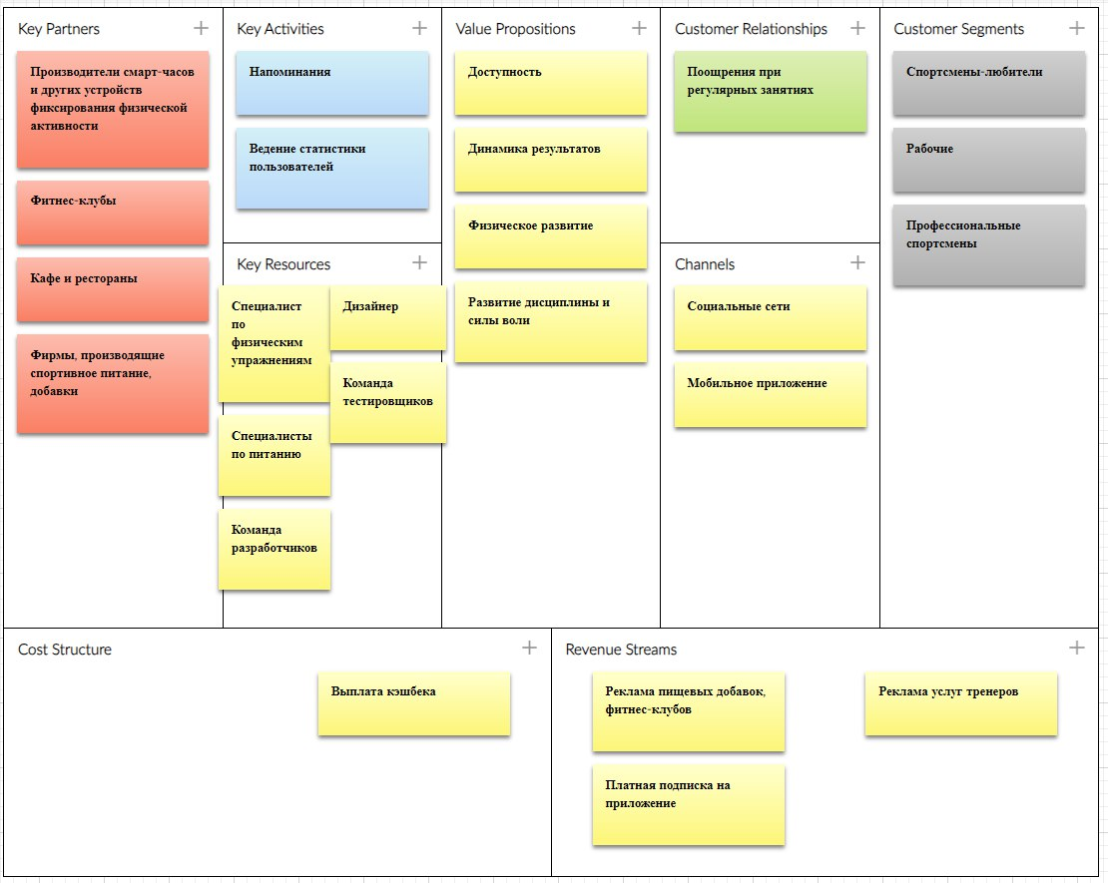
Canvas

Slide 3

Общее представление
Приложение представляет из себя программное обеспечение, позволяющее вести мониторинг физической активности пользователя, предлагает в зависимости от полученных данных и выставленных пользователем настроек планы тренировок, упражнения, питание и др.
Приложение ведет статистику, присылает пользователю напоминания, рекомендует наиболее подходящие спортивные клубы, фирмы-производители спортивного питания.
Приложение подходит как для профессиональных спортсменов и людей, регулярно занимающихся спортом, так и для спортсменов любителей и просто любой персоне, желающей комфортно привнести в свою жизнь и отслеживать физическую активность.
Весь обширный функционал приложения доступен по подписочной системе с символической платой в 1$

Slide 4
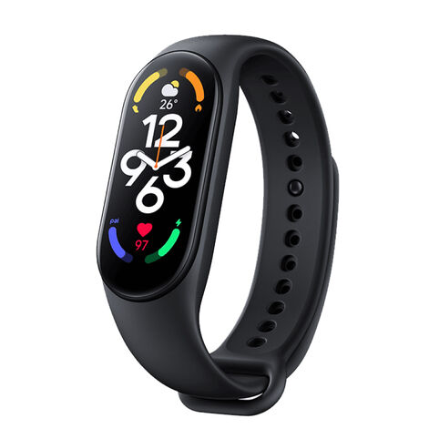
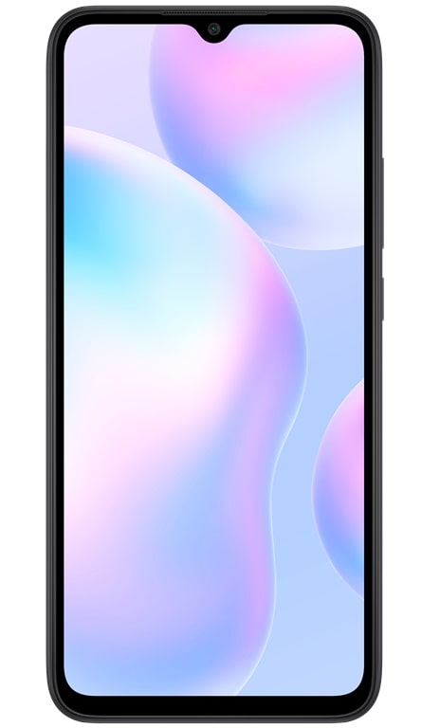

Устройства
Приложение доступно как на мобильные устройства(Android, IOS), так и на ПК(Windows, MacOS). Для увеличения комфорта и удобства использования рекомендуется к приобретению фитнес-браслет компании Xiaomi, предлагаемый со скидкой 30% для пользователей, приобретших подписку на наше приложение.

Slide 5
Функции
Для использования большинства функций мониторинга физической активности необходим фитнес-браслет.
Функции, доступные с фитнес браслетом:
- Отслеживание пульса
- Измерение давления
- Отслеживание сердечных сокращений
- Отслеживание частоты дыхания
- Измерение уровня стресса
- Отслеживание качества сна
- Подсчет количества сожженных калорий
- Эффективность проводимых тренировок
- Общий учет полученных нагрузок и
измерение утомляемости организма
Функции, доступные без фитнес-браслета:
- Подсчет количества шагов за день
- Пройденное за день расстояние
- Время, потраченное на тренировки
- Подбор тренировок по совокупности данных
физ. активности
- Составление плана тренировок
- Подбор продуктов питания и фирм-производителей
спортивного питания в зависимости от
физ. активности и составленного плана тренировок
- Информация о ближайших фитнес-центрах
- Ведение заметок о занятиях
- Индивидуальные рекомендации

Slide 6

Почему мы?
- Приложение постоянно обновляется и дорабатывается, учитываются пожелания пользователей
- Приложение предлагает огромный набор функций и возможностей для занятия спортом, ведения статистики, отслеживания физ. активности и состояния организма и др.
- Наше приложение поддерживает партнерство с больших количеством фитнес-центров, фирм-производителей продуктов спортивного питания, производителем фитнес-браслетов
- Для активных пользователей предусмотрен бонус: возможность вернуть вплоть до 20% стоимости месячной подписки за счет поддержания определенного уровня физ. активности в течение месяца. Полученный cashback приходит в виде баллов и позволяет оплачивать часть товара или товар целиком в центрах и магазинах партнеров.

Slide 7
<3

